Slide 1
郭沫若「行路難」と佐賀熊の川温泉 田 中 千 絵
九州大学文学部
中国文学研究室 学部３年
2013年3月16日(土) 於鵆の湯

Slide 2
郭沫若（本名 郭開貞） 1892～1978 （※明治25年～昭和53年）
中国四川省生まれ。
近現代中国の代表的作家・書家であり、政治家。
1914年 留学のため来日。
1918年 九州帝国大学医学部に進学。
大学在学中、処女詩集『女神』を発表。
1924年10月 熊の川温泉に滞在
自伝的小説『行路難』のほか、多数執筆。
11月 中国に帰国。
肖玫『郭沫若』（文物出版社,1992年）より

Slide 3
『行路難』
『東方雑誌』第二二巻第七・八号（上海商務印書館、一九二五年）に初めて掲載

Slide 4
郭沫若（本名 郭開貞） 1892～1978 （※明治25年～昭和53年）
中国四川省生まれ。
近現代中国の代表的作家・書家であり、政治家。
1914年 留学のため来日。
1918年 九州帝国大学医学部に進学。
大学在学中、処女詩集『女神』を発表。
1924年10月 熊の川温泉に滞在
自伝的小説『行路難』のほか、多数執筆。
11月 中国に帰国。
1949年 中華人民共和国副総理兼科学院院長に就任。1955年 訪日科学代表団団長として訪日。
肖玫『郭沫若』（文物出版社,1992年）より
郭沫若が熊の川に滞在し、執筆活動を行なったという事実はあまり広く知られていない。
自伝的小説『行路難』において、熊の川温泉を流れる川上川が、作品構成上、非常に重要な要素であったことは、従来明らかにされることのなかった興味深い問題である。
今回の展示・発表を通して、熊の川温泉と郭沫若の縁についてより多くの方々にお伝えできれば幸いである。

Slide 5
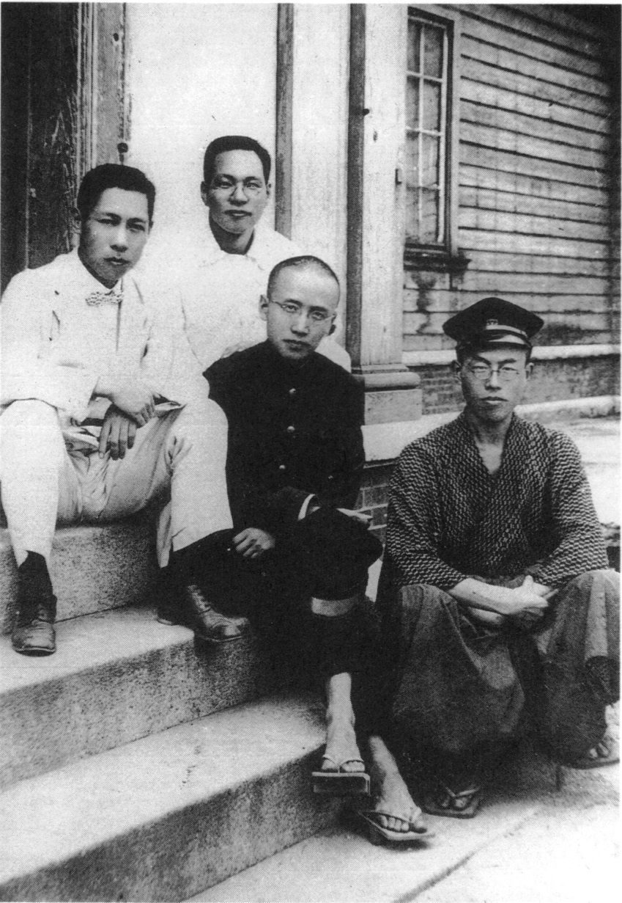
九州帝国大学医学部時代
（1919年 在日留学生による愛国文芸団体“夏社”の仲間達と）
肖玫『郭沫若』（文物出版社,1992年）より

Slide 6
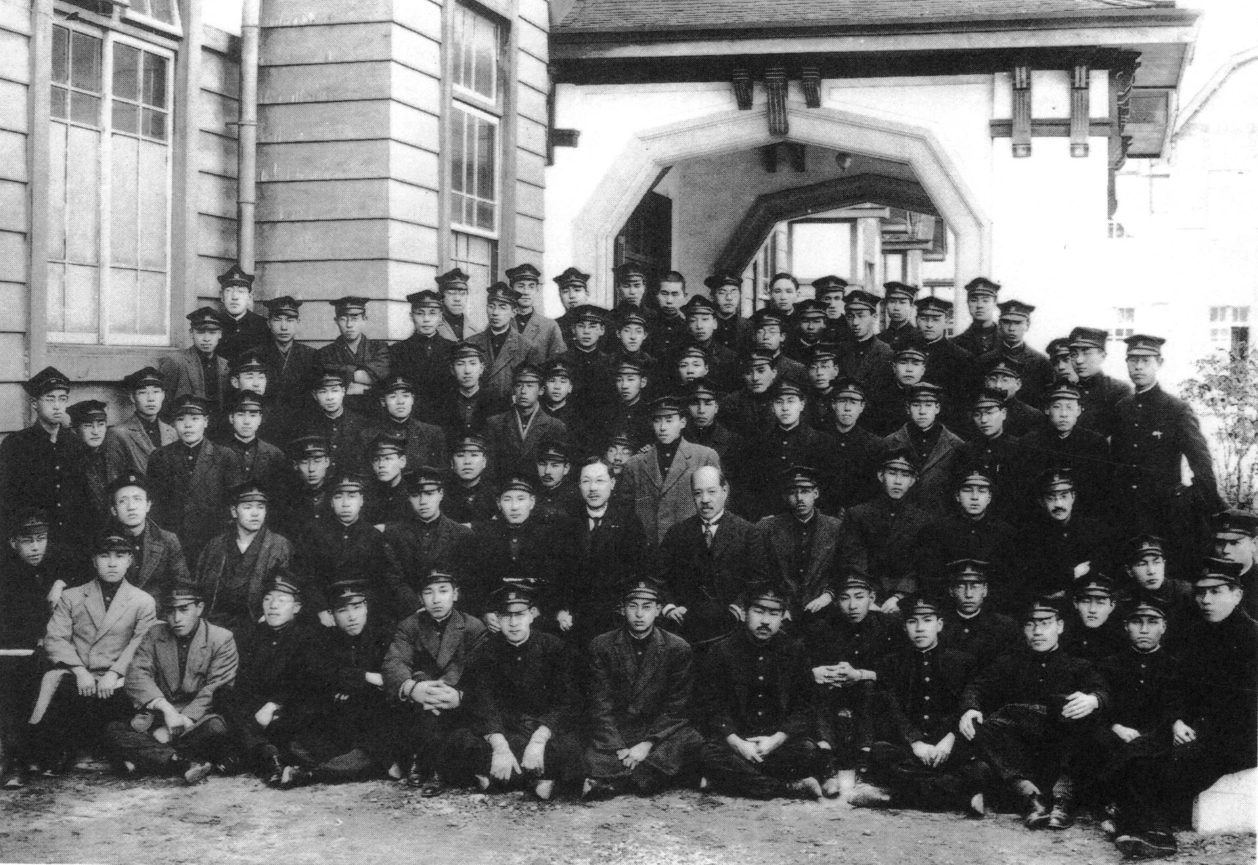
九州帝国大学医学部時代
（1923年 九州帝国大学医学部卒業写真）
肖玫『郭沫若』（文物出版社,1992年）より

Slide 7
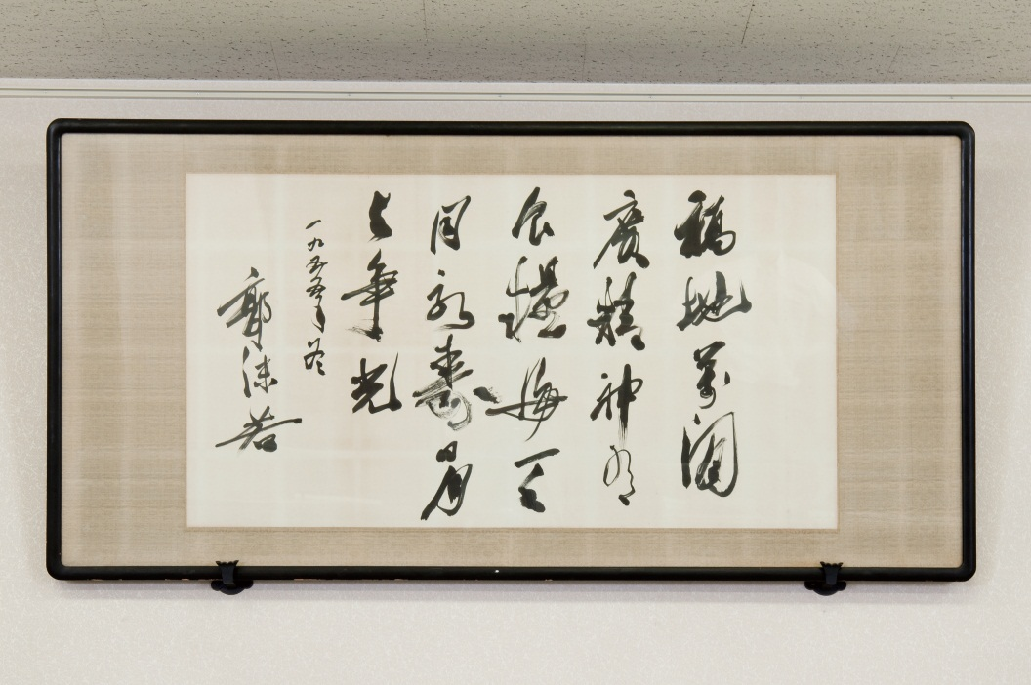
墨跡・扁額「福地万間広」
九州大学附属医学図書館所蔵（『九州大学百年の宝物』〔丸善プラネット，2011年〕より）

Slide 8
扁額 「図書館」
九州大学附属医学図書館所蔵（発表者撮影）

Slide 9
旧医学部図書閲覧室
九州大学医学部編『七十五年史』（九州大学医学部、1979年）より

Slide 10
色紙「雖不見青松、白沙心未改」
九州大学文学部考古学研究室所蔵（発表者撮影）

Slide 11
唐津 虹ノ松原 （発表者撮影）

Slide 12
「白砂青松」の美しい景観
唐津 虹ノ松原 （発表者撮影）

Slide 13
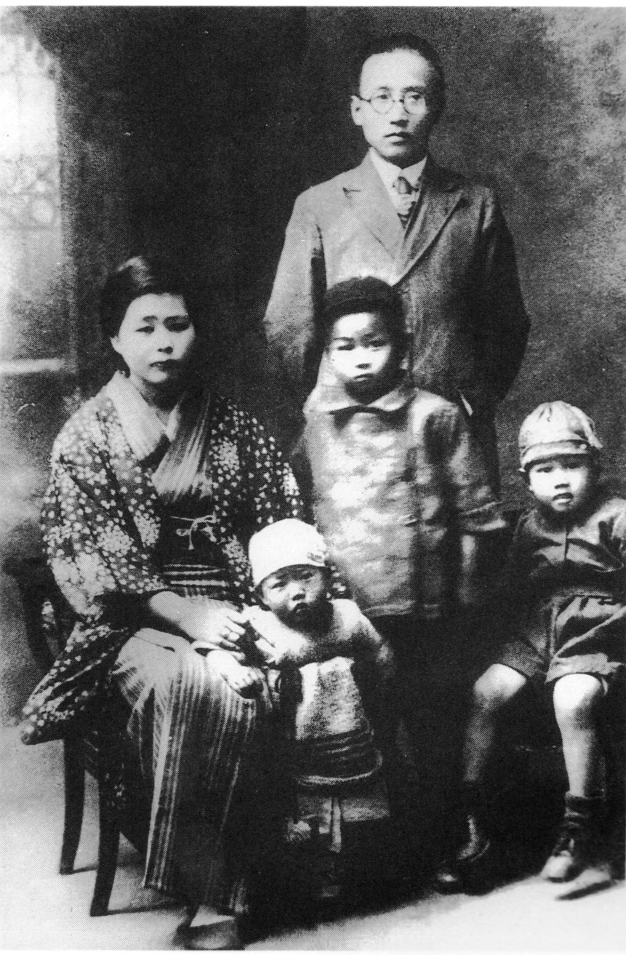
家族写真
（1923年 郭沫若と妻安娜と子供たち）
肖玫『郭沫若』（文物出版社,1992年）より

Slide 14
“福岡”を離れ“熊の川”へ･･･
『行路難』上篇・三 より（牧山敏浩氏訳〔佐賀印刷社，1982年〕による）
彼の妻が買って帰ったのは二枚の佐賀県の地図であった。もともと武雄と古湯温泉はみな佐賀県の区域内であった。
･･･（中略）･･･
さらに古湯を見た。古湯は佐賀県の北、川上川の上流の山間にあった。川上川に沿って上り、古湯に行かないうち一里ばかりのところに、また熊川温泉というところがあって、ここの人口は四十戸を出ない。案内にはこの両地方の風光がどんなに秀麗であるか、人心が如何に素朴であるか、生活が如何に簡易であるかをまた盛んにほめていたので、それが彼らの意向を決定してしまった。
彼らは古湯か熊川に行くことに決めた。もし子供たちのうるさいのを避けたいと思う時は、彼らはまた別々に居ることが出来るし、こうして彼は山間で静かに創作に従事できるのである。

Slide 15
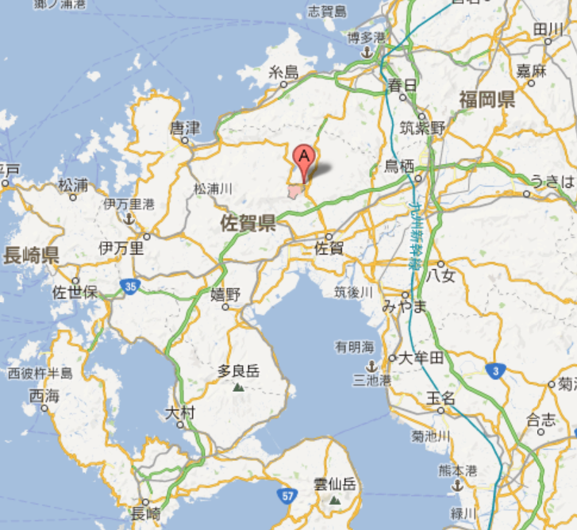
九大医学部
熊の川温泉
Googlemapより

Slide 16
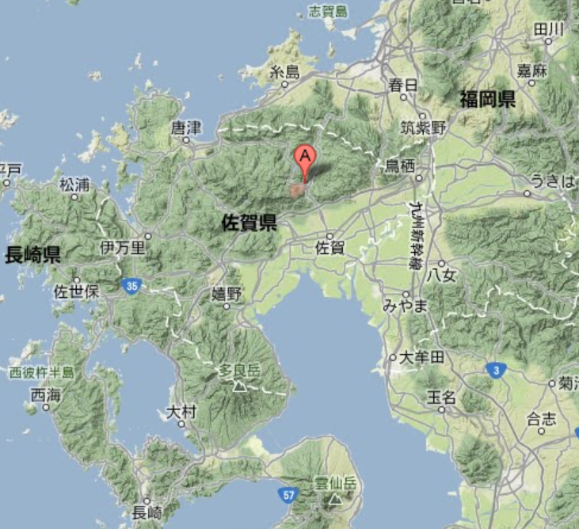
九大医学部
熊の川温泉
Googlemapより

Slide 17
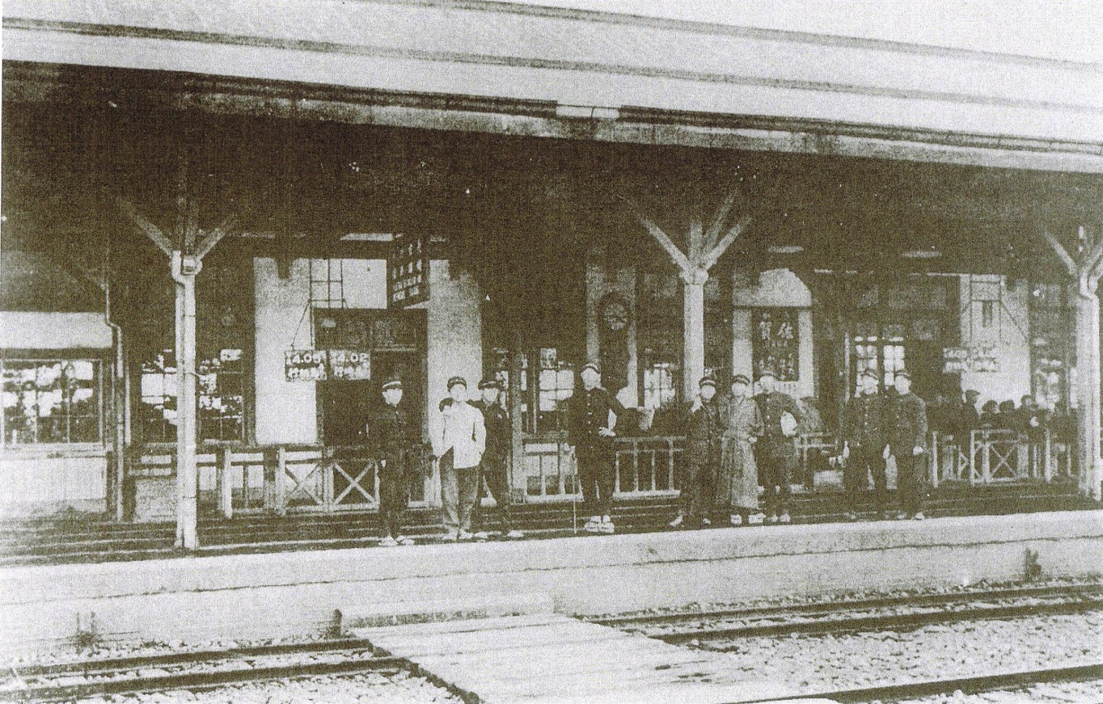
佐賀駅プラットホーム（大正末期，下り線）
国書刊行会編『懐かしの停車場 西日本篇』（国書刊行会，2010年）より

Slide 18
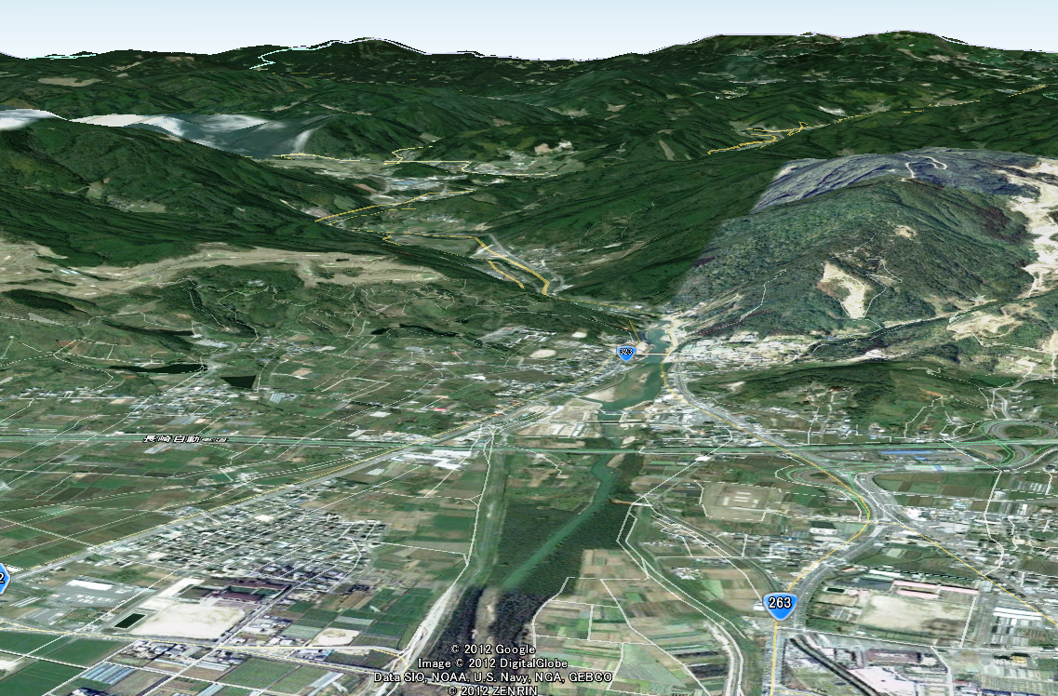
熊の川温泉
佐賀平野より熊の川温泉方面を望む
Googleearthより

Slide 19
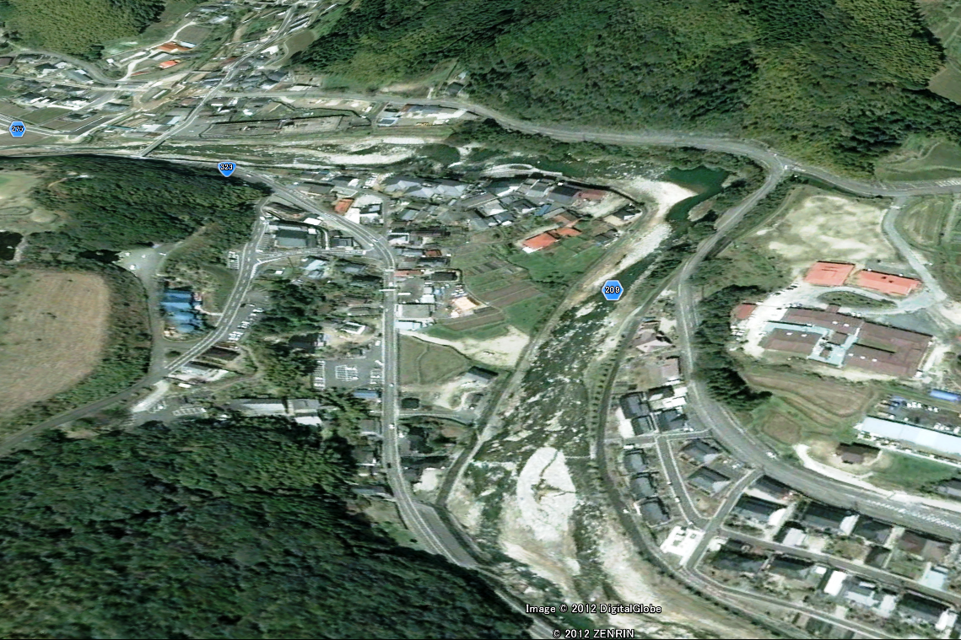
滞在跡地
鵆の湯
熊の川温泉
Googleearthより

Slide 20
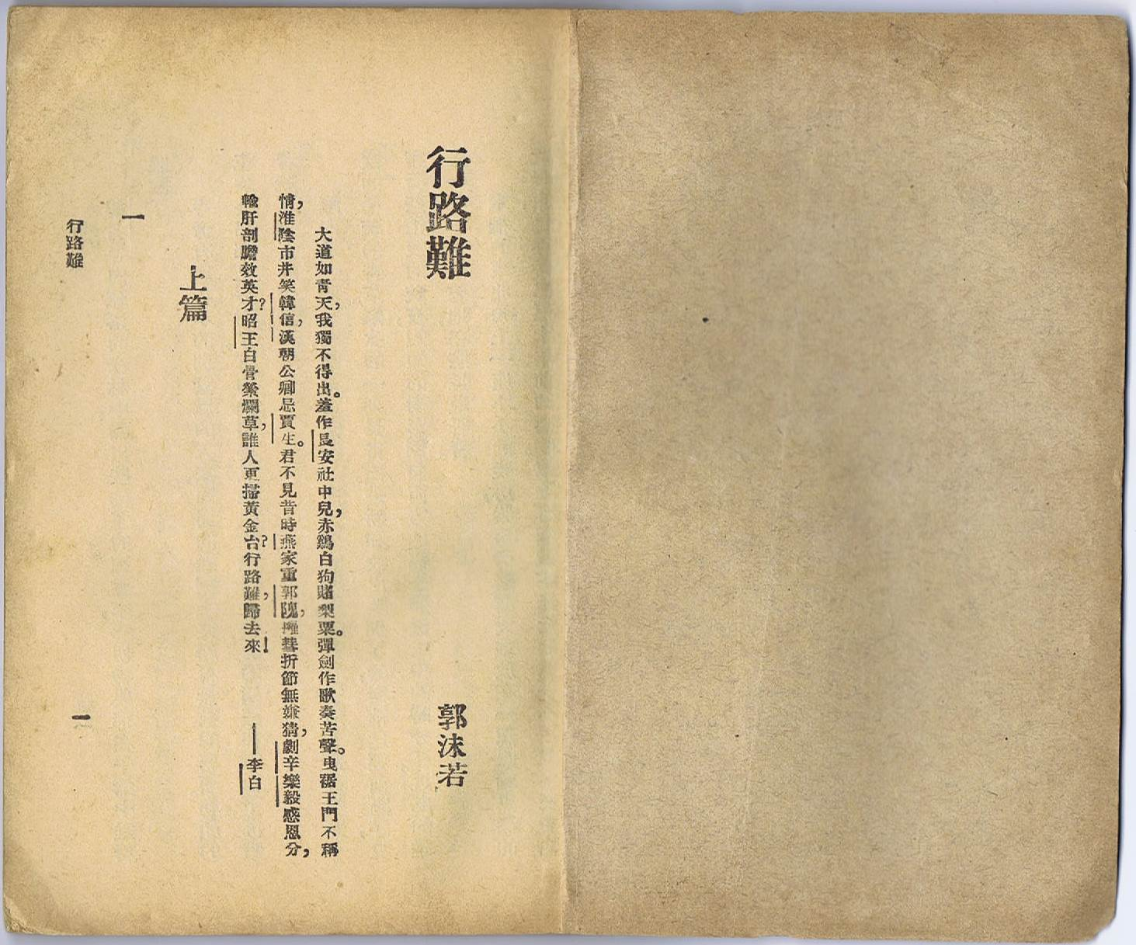
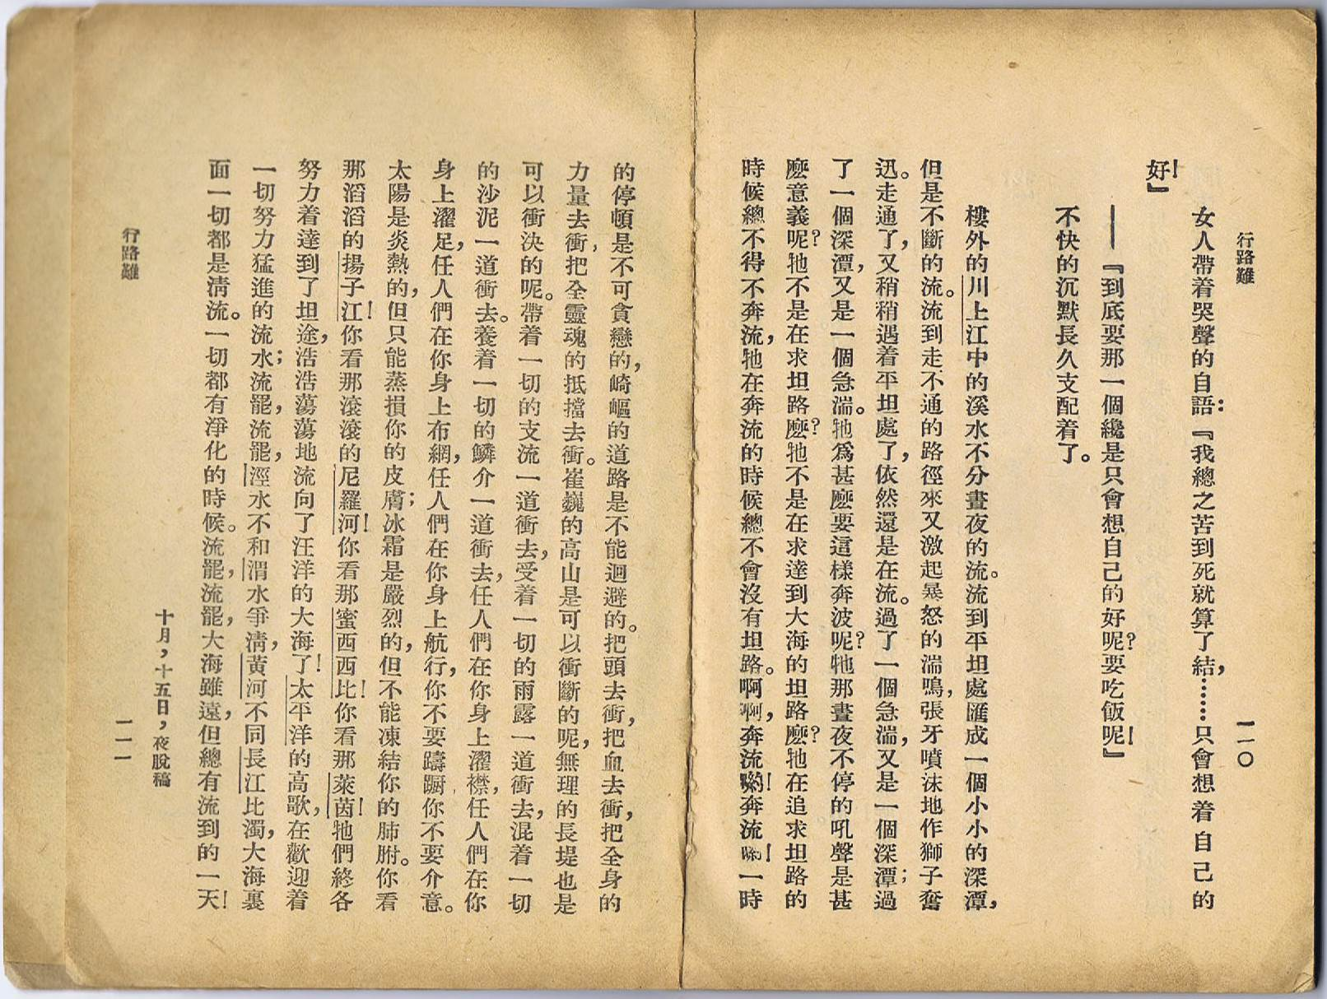
『行路難』 （単行本） 上海商務印書館、一九三三年
竹村則行氏蔵書（発表者撮影）

Slide 21
『行路難』 （登場人物とあらすじ）
【登場人物】
愛牟（あいむ，主人公郭沫若）
暁芙（ぎょうふ，妻とみ）
和夫・博生・仏児（子供たち）
【あらすじ】
主人公愛牟は作家として身を立てようとするもままならず、暮らし向きは楽では無かった。
福岡では住んでいた家を追い出され、唐津では家を借りようとしても中国人であるために差別を受ける。
その後、生活資金が底をつき始めたため、物価の安い田舎の温泉である佐賀県・熊の川温泉への移住を決意する。移住当初は、“紀元前の風光”を残す土地の様子に感銘を受けるなど、順調な様子に思えたが、やはり上手くいかない執筆活動に苦しむこととなる。
そのような折、川上川の絶えざる流れを目の前にして、将来に向かい歩み続ける決意をする。

Slide 22
『行路難』に対する言及
「行路難」の主人公は、文学で身を立てようと考えているが、その自負に違って現実は厳しい。これは郭沫若自身が当時おかれていた状況をそのまま描いている。
それより前に出した詩集「女神」によって中国詩壇の新星として知られていた郭沫若も、福岡では一介の外国人貧乏書生にすぎなかった。
…中略…
加えて彼の創作は思うにまかせない。「行路難」はそういう現実に歯ぎしりする郭沫若のいら立ち、民族蔑視（べっし）への敵意などを主調音としてつづられた私小説だと思う。
岩佐昌暲「私の推薦文―厳しい現実へのいら立ち」
「行路難 郭沫若 川の流れの先に大海を見る」
九州の100冊 千年書房・第62回配本、西日本新聞、
2007年5月13日朝刊

Slide 23
『行路難』の文学史上の評価
A.李明「《漂流三部曲》的思想和芸術」『湖南人文科技学院学報』1990年第01期
他的小说具有郭沫若浪漫主义抒情诗人的独特风格——潇洒豪迈，自由奔放，如《牧羊哀话》、《漂流三部曲》、《行路难》、《地下的笑声》等作品，对中国现代小说的形成和发展，曾起过相当重要的作用。
B.武継平『郭沫若留日十年』1914-1924、重慶出版社、2001年
我想，这一类【発表者注：自叙性告白小説】小说中最具有代表性的非《漂流三部曲》和《行路难》莫属。这两个中篇皆创作于1924年。对郭沫若来说，1924年可以说是小说和随笔著作颇丰的一年。他的早期小说（包括随笔散文）中，几乎有一半以上是1924年夏天在称名寺旁边居住时和在佐贺县富士町的熊川温泉滞留的前后共几个月时间内创作的。
「行路難」は、郭沫若の自叙性告白小説の中で最も代表的な作品の一つであると同時に、中国現代小説の形成と発展に重要な役割を果たした作品でもある。
中国現代文学史においても、郭沫若個人の文学史においても、ともに重要な作品として捉えられる。

Slide 24
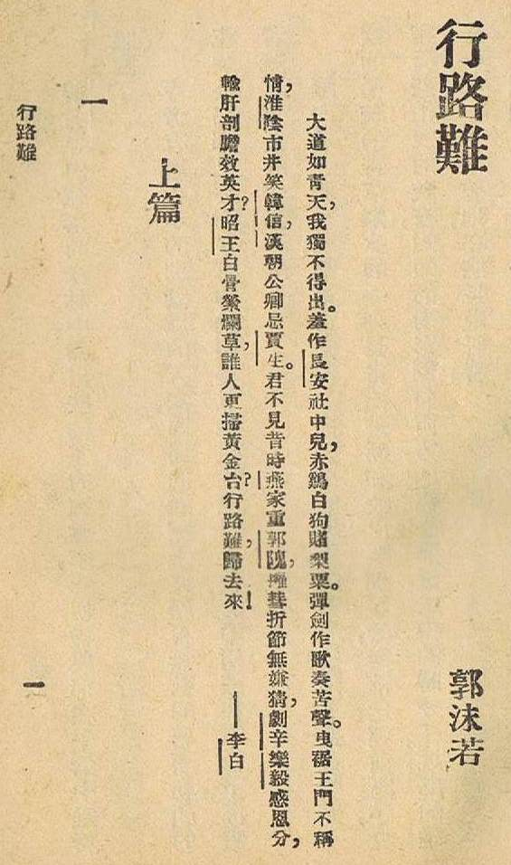
郭沫若『行路難』執筆の鍵
①【（唐）李白「行路難」】
作品の冒頭に、李白「行路難」三首其二が引用されている。
李白「行路難」其二は、人生行路は険しく困難なものであると詠った一首である。
特に、末尾に詠われた
「行路難、帰去来」
は、中国への帰国を決めていた郭沫若の境遇と重なっていた。

Slide 25
郭沫若『行路難』執筆の鍵
②【川上川】

Slide 27
郭沫若『行路難』執筆の鍵
②【川上川】
『行路難』末尾の一段（発表者訳）
家の外の川上川の渓流は昼夜をおかず流れてゆく。平坦な所へ流れつくと、深い淵を形成するが、なお途切れることなく流れてゆく。流れづらい流路へ行き当たると、また激しい水音を立てながら牙を剥き飛沫を立てながら獅子奮迅する。そこを通り抜けてまた少しばかり平坦な所に行き当たるも、依然として流れ続けている。急流を過ぎるとまた深淵であり、深淵を過ぎるとまた急流である。 （以下省略）
※流れては淵となり、また流れては淵となるという順調と停滞とを繰り返す川上川の描写が続く

Slide 28
「川上川」を作品に用いた理由
①「川上川」という川の名称
『論語』子罕篇
子在川上曰、「逝者如斯夫。不舍晝夜。」
【訓読】子 川上に在りて曰く、「逝く者は斯の如きか。
昼夜を舍かず。」
【訳】孔子が川上（川のほとり）で言った。「過ぎゆく
ものは、みなこの川の流れのようであろうか。
昼も夜も休むことなく流れゆく。」
※時が過ぎて空しく老いゆく我が身を孔子が詠嘆したもの、或いは無限の天地の発展・持続の内に人もまた間断なく努力しなくてはならないと説くものとされる。
この『論語』の一節に基づく「川上之嘆」という四字熟語が、中国語・日本語双方に定着している。
「川上之嘆」を連想した。
「川上川」を目の前にして、

Slide 29
青銅造孔子像（多久聖廟）
多久市重要文化財（平成元年2月28日指定）
※多久市ホームページより

Slide 30
滞在跡地
鵆の湯
熊の川温泉
Googleearthより

Slide 31
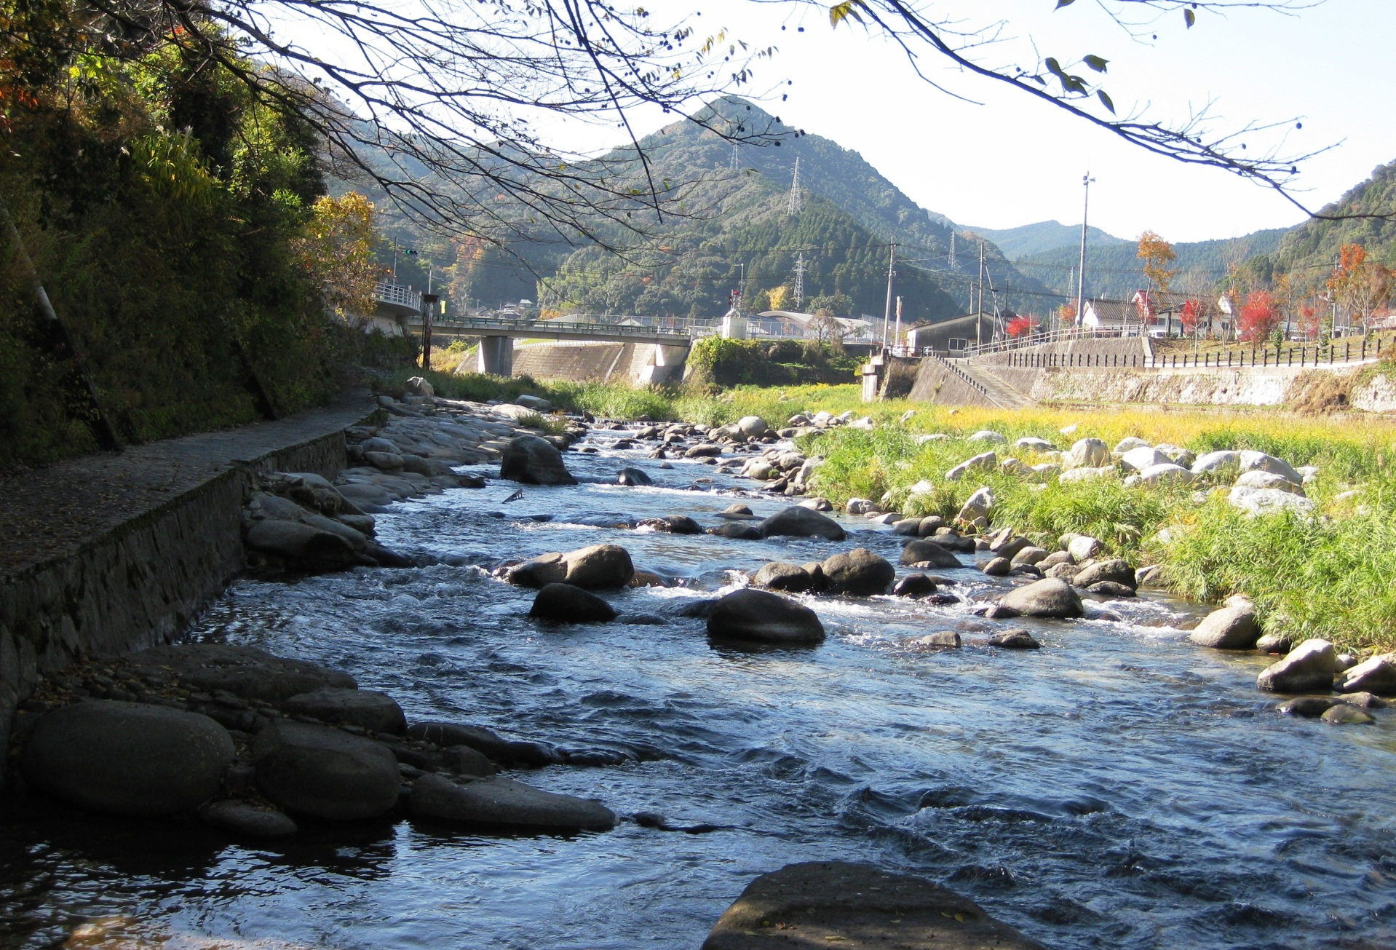
上流より流れ来る川上川（熊の川温泉横）

Slide 32
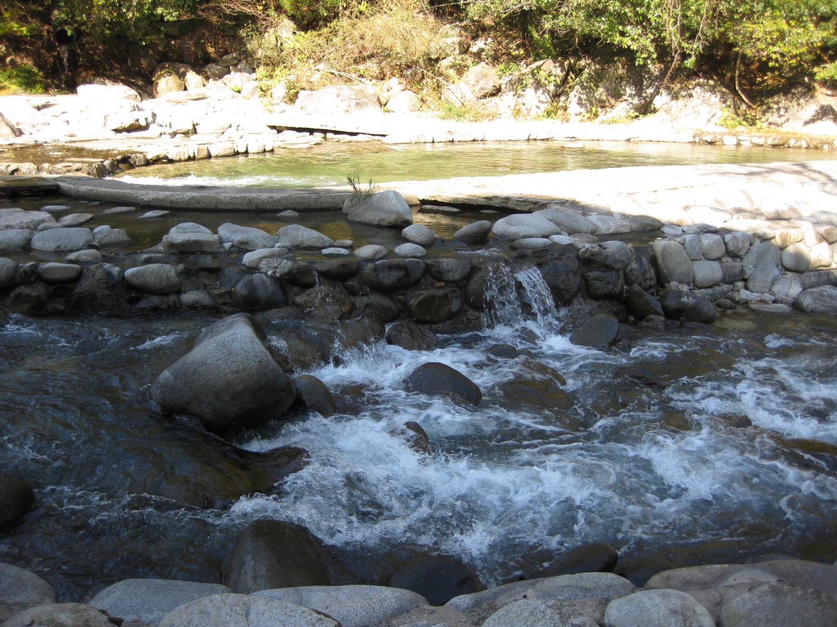
激しく流れ落ちる個所（熊の川温泉横）

Slide 33
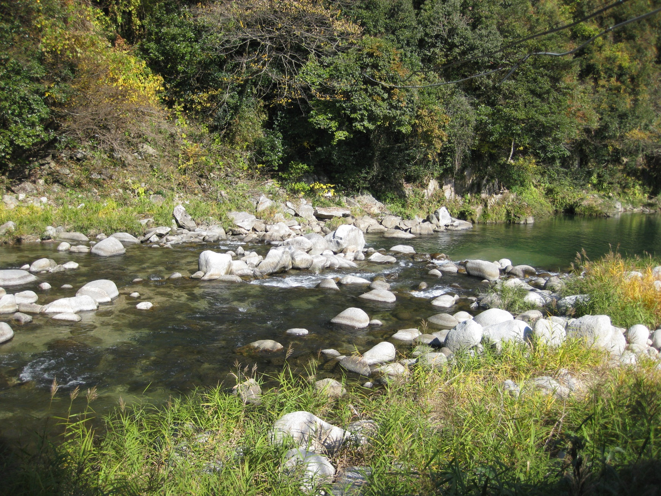
急流の後緩やかに流れ、再び速く流れて淵に至る個所（熊の川温泉横）

Slide 34
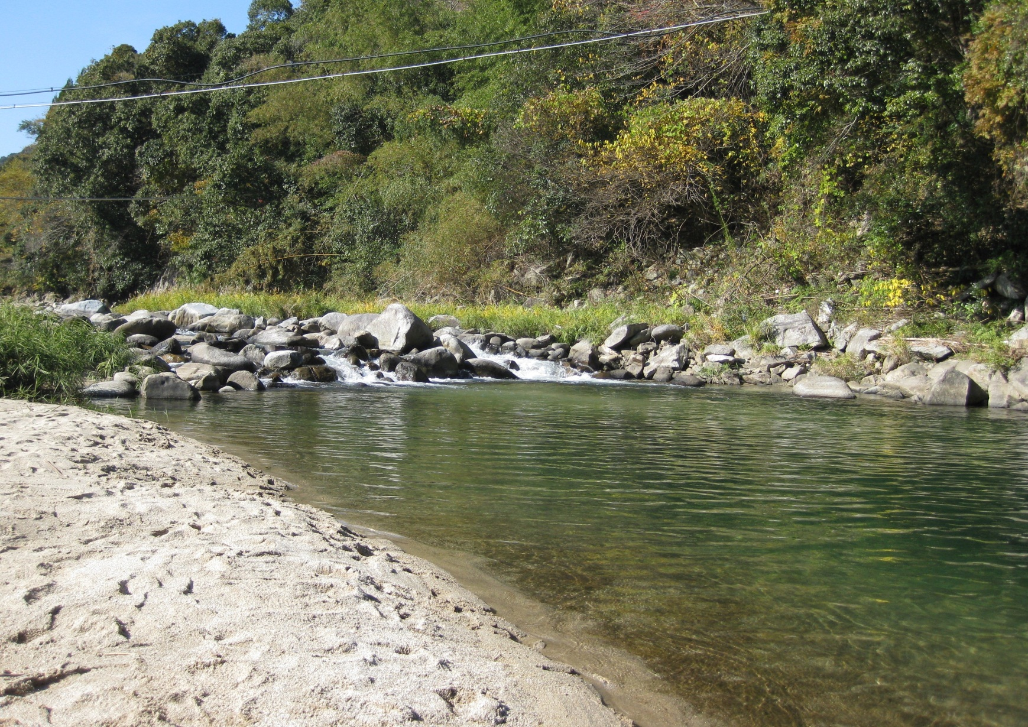
急流を経て淵に至る個所（淵から上流を撮影）

Slide 35
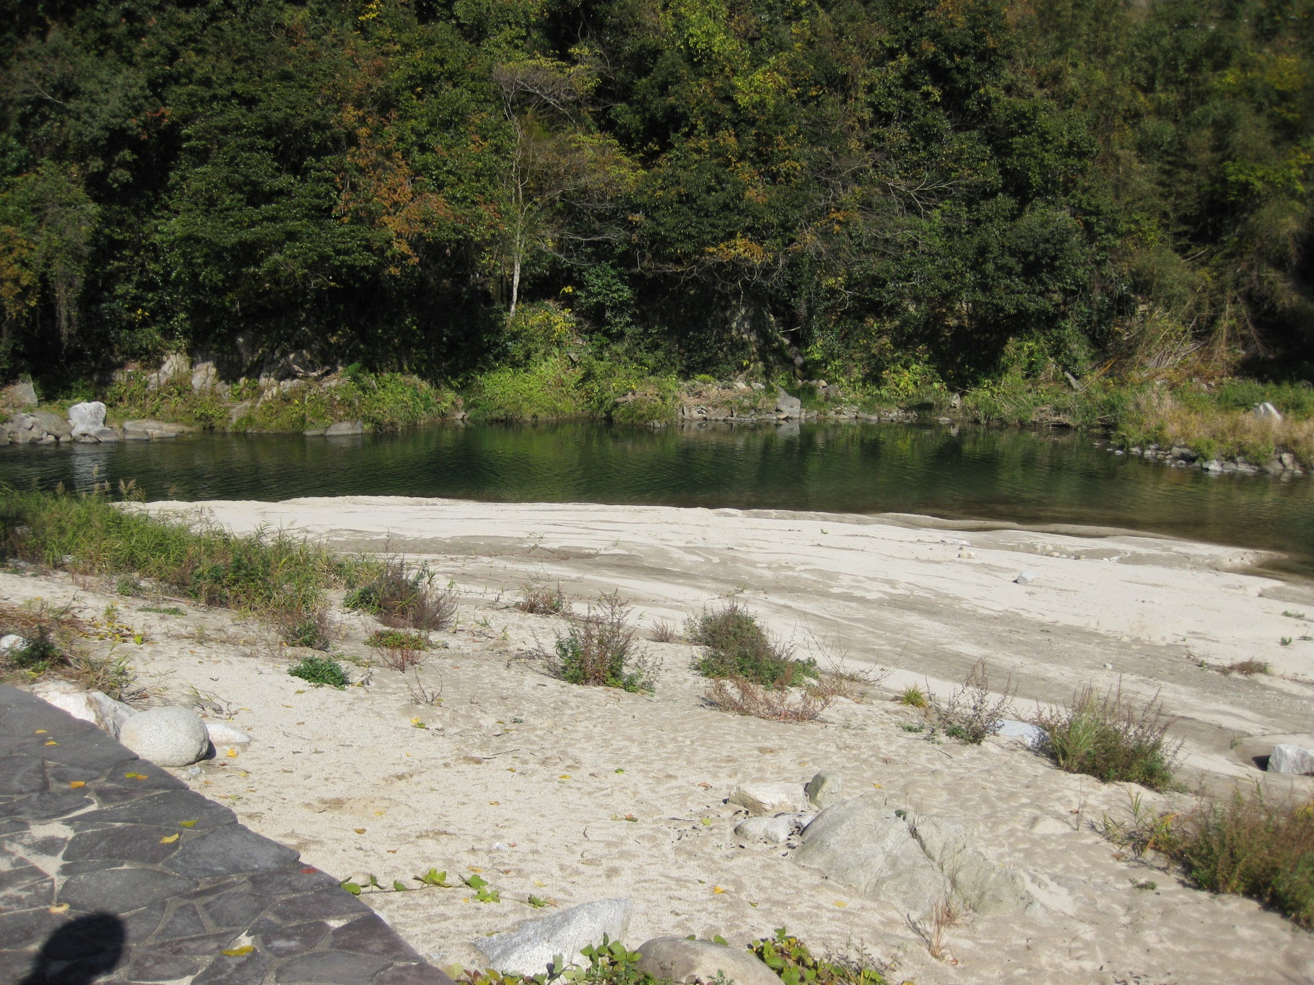
淵（滞在地跡から撮影）

Slide 36
淵
滞在跡地
熊の川温泉
Googleearthより

Slide 37
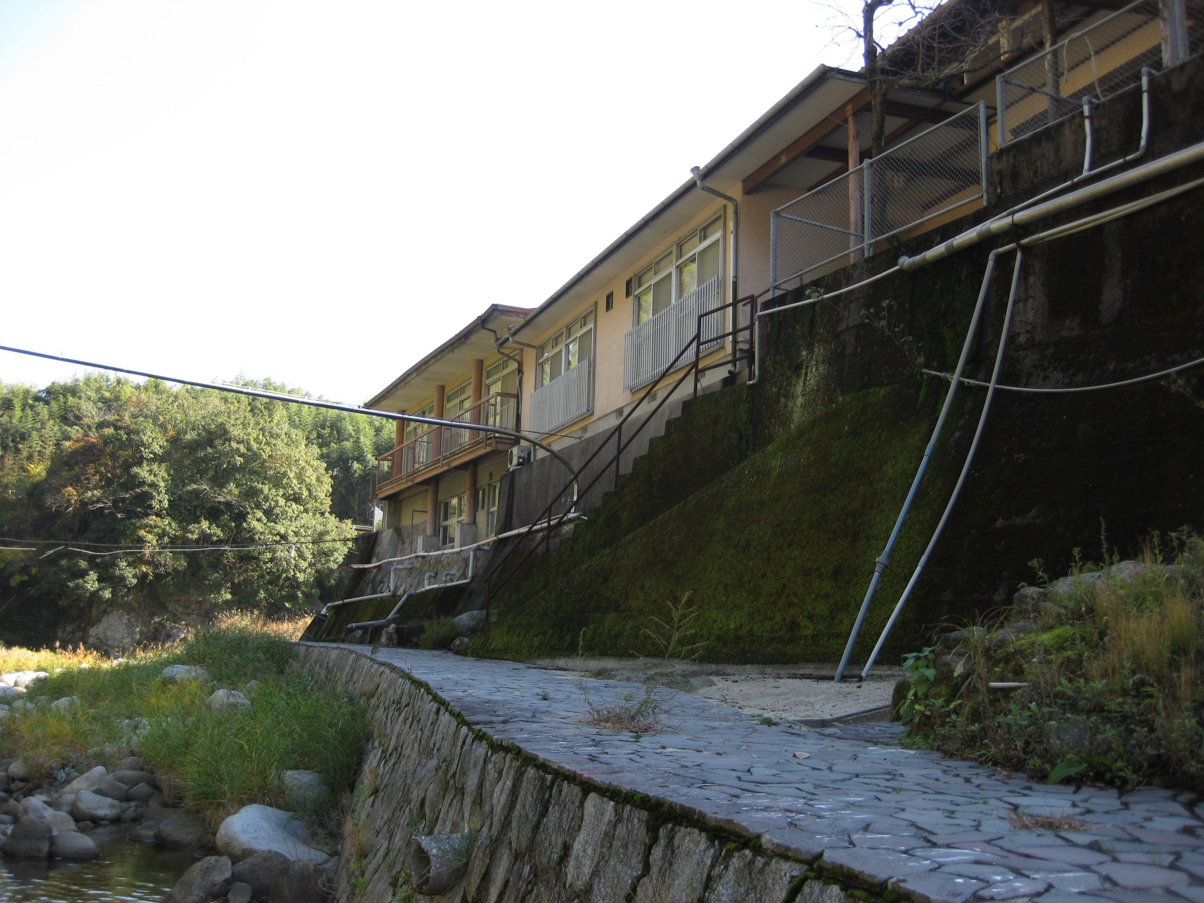
現在の新屋旅館（川上川より撮影）

Slide 38
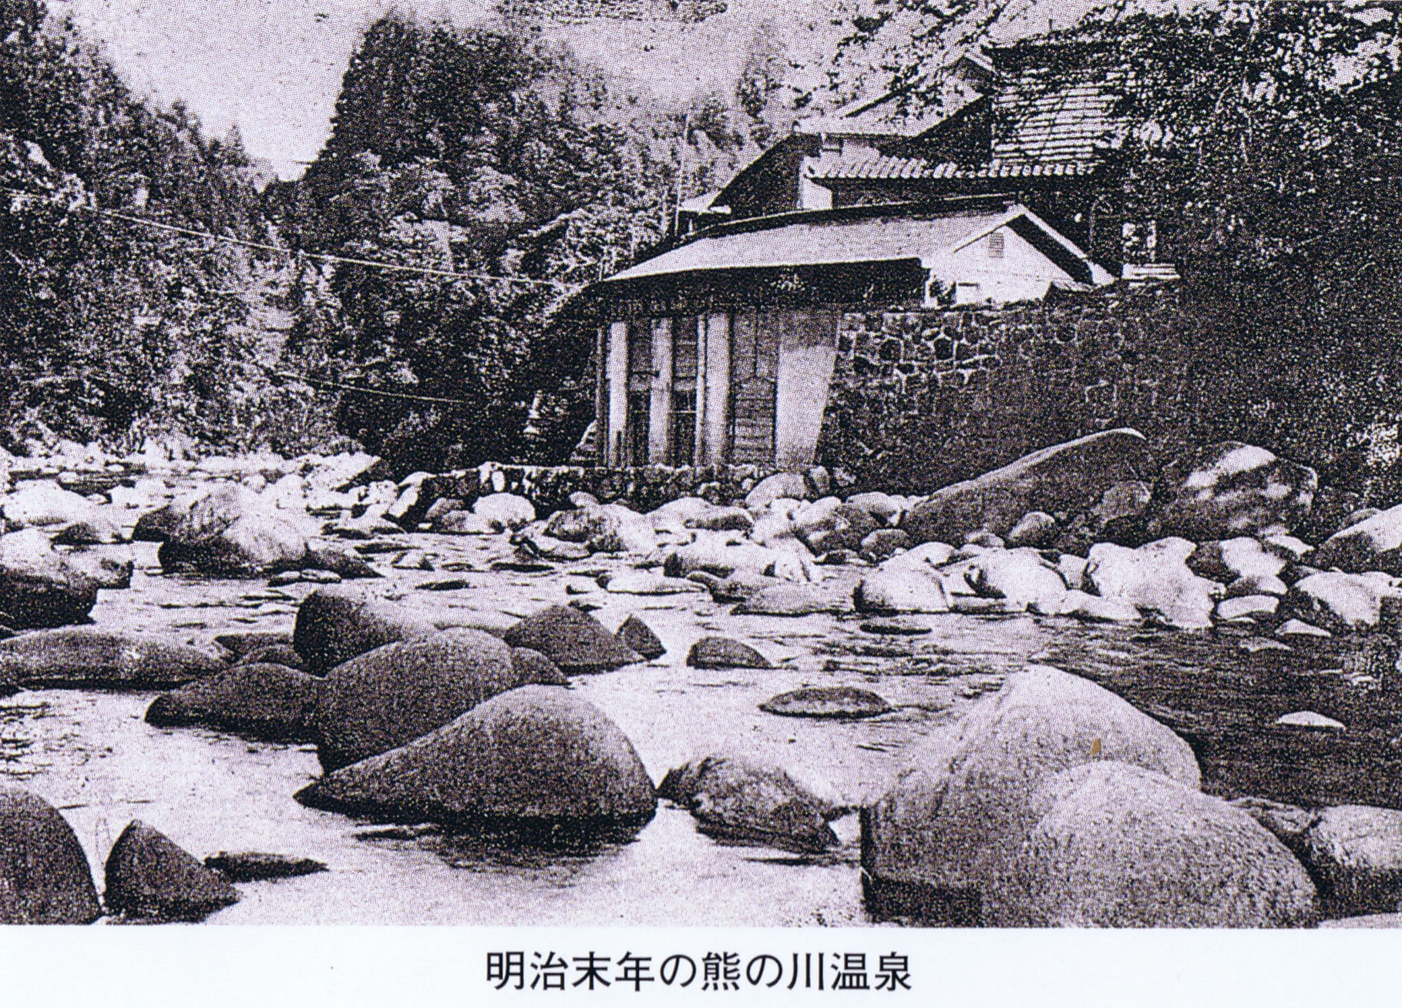
新屋旅館あたり（『富士町史』巻頭口絵より）

Slide 39
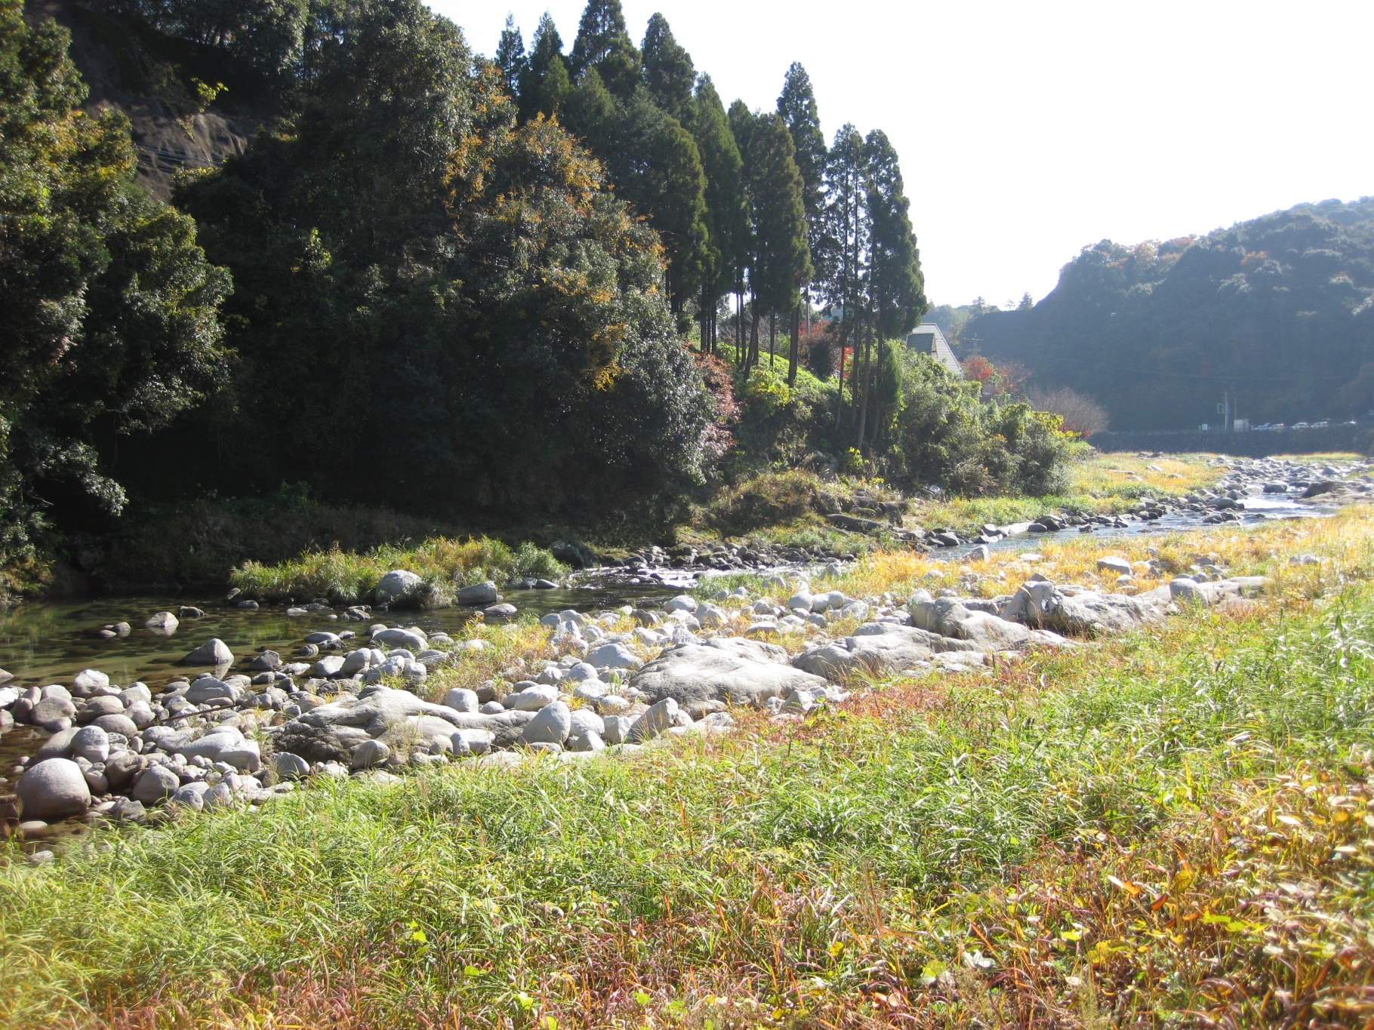
淵から下流へと流れ行く様子（寓居跡から撮影）

Slide 40
郭沫若『行路難』の末尾（発表者訳）
（※滞在地を流れる川上川、そして自分自身に対し呼びかけて･･････）
見よ、あの滔滔と流れる揚子江を！見よ、あのこんこんと流れるナイル川を！見よ、あのミシシッピを！見よ、あのラインを！それらは遂に各々努力しながら平坦な道へ辿り着くと、堂々として広大な大海へと流れ込むのだ。太平洋上の勝利の歌は、一切の努めて猛進してくる流水を歓迎している。流れよ、流れよ、涇水は渭水と清さを争わない。黄河と長江は濁りを比べない。大海の中は一切が清流だ。一切が浄化されるときがあるのだ。流れよ、流れよ、大海は遠いといえどもいつか辿り着く日が来るのだ。

Slide 41
ま と め
作品末尾の流れては淵となり、また流れては淵となるという順調と停滞とを繰り返す川上川の描写は、単なる人生行路の観念的な表現ではなく、郭沫若が身を寄せた熊の川温泉の寓居から見た川上川の実景描写に基づく表現でもあった。
郭沫若が「行路難」の構成を練るに当たっては、「川上の嘆」を連想させる滞在地熊の川を流れる川の名称「川上川」と、日々目にした急流と滞留の繰り返しを見せるその流れ方とが、作品を構成する重要な素材として彼の脳裏に捉えられていた。熊の川温泉での川上川との邂逅がなければ、末尾一段の情熱溢れる前途への希望を託した印象的表現は存在し得なかったのではないだろうか。

Slide 42
郭沫若「行路難」と佐賀熊の川温泉 田 中 千 絵
九州大学文学部
中国文学研究室 学部３年
ご静聴ありがとうございました。
2013年3月16日(土) 於鵆の湯

